Slide 1
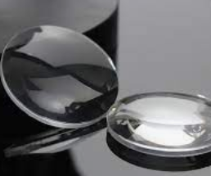
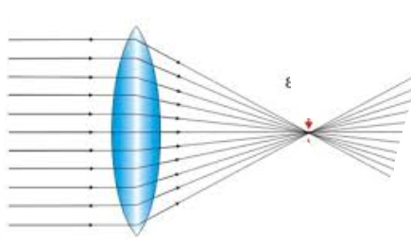
Γυάλινος φακός
Ακτίνες φωτός που εξέρχονται από το φακό
Ακτίνες φωτός που εισέρχονται στο φακό
φακός

Slide 2
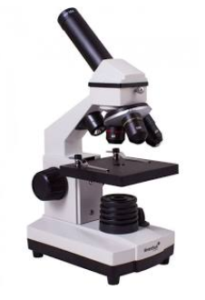
Μέρη Μικροσκοπίου
Προσοφθάλμιος φακός
Αντικειμενικοί φακοί
τράπεζα
Κοχλίας εστίασης
Πηγή φωτός

